Slide 1
Unitier조
졸업프로젝트
201233454
강재상
201233432
조동오
201233503
신석우

Slide 2
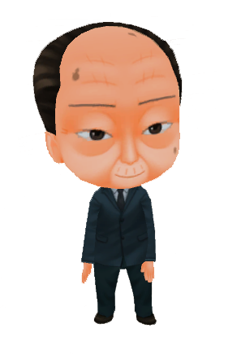

1
2
3
프로젝트 소개
우리 게임은..
시연
Team Unitier
Gachon University

Slide 3
1
프로젝트 소개
EGG project GOGOBANG!
Educational Gorgeous Game (EGG)
즐기며 동시에 두뇌회전과 지식을 얻어갈 수 있는 게임을 만들자!
탈출
교육적 요소
창의적 요소
오브젝트를 획득하고 상황에 맞게 사용하며 진행해 나가는 탈출게임
교육적요소를 자연스럽게 물으며, 습득할 수 있도록 유도
교육적인 부분과 별개로 창의력을 요구하며 뇌를 푸는 문제들을 포함

Slide 4
1
프로젝트 소개
왜 탈출게임을 선택했나?
게임시장은 이미 레드오션 상태!

Slide 5
1
프로젝트 소개
왜 탈출게임을 선택했나?
비주류 이지만 매니아 층이 확실한 장르!

Slide 6
1
프로젝트 소개
왜 탈출게임을 선택했나?

Slide 7
1
프로젝트 소개
차별성
+ 교육적 요소
기존 탈출게임의 요소

Slide 8




2
우리 게임은..
사용 엔진
Unity2018
사용 언어
C Sharp 6
리소스 작업
Photoshop / Sound Forge

Slide 9
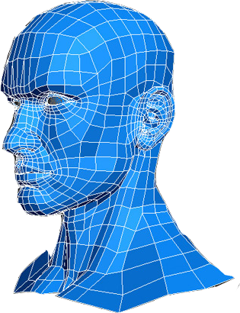
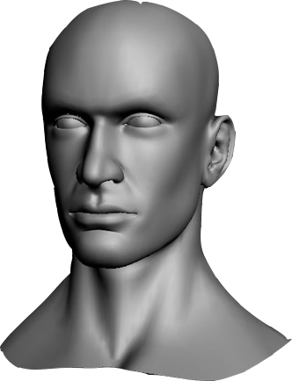
2
우리 게임은..
개발의 한계
3D 모델링

Slide 10
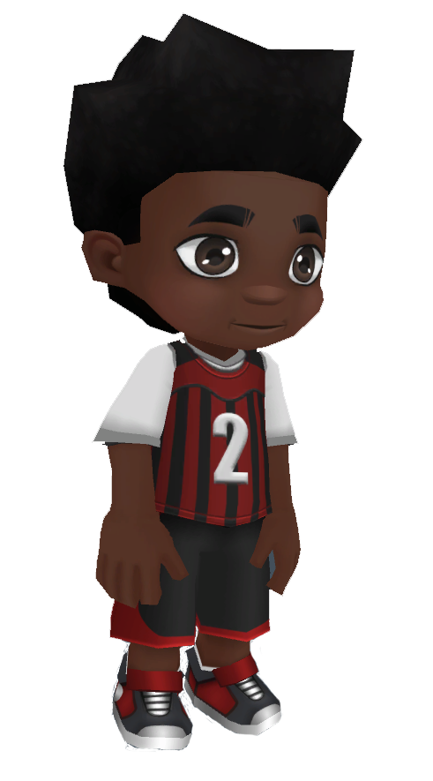
2
우리 게임은..
개발의 한계
3D모델 라이선스 구입 & 사용

Slide 11
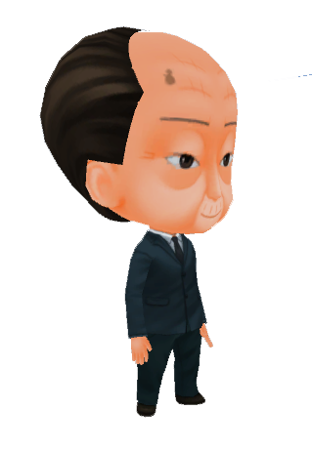

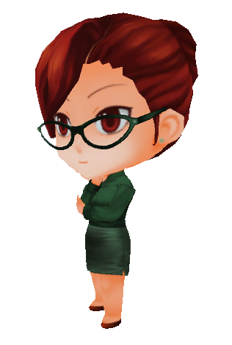
2
우리 게임은..
스토리
학과장의 자리를 위협받는 방교수..
학생들의 신뢰를 얻어 자리를 지켜내자!

Slide 12
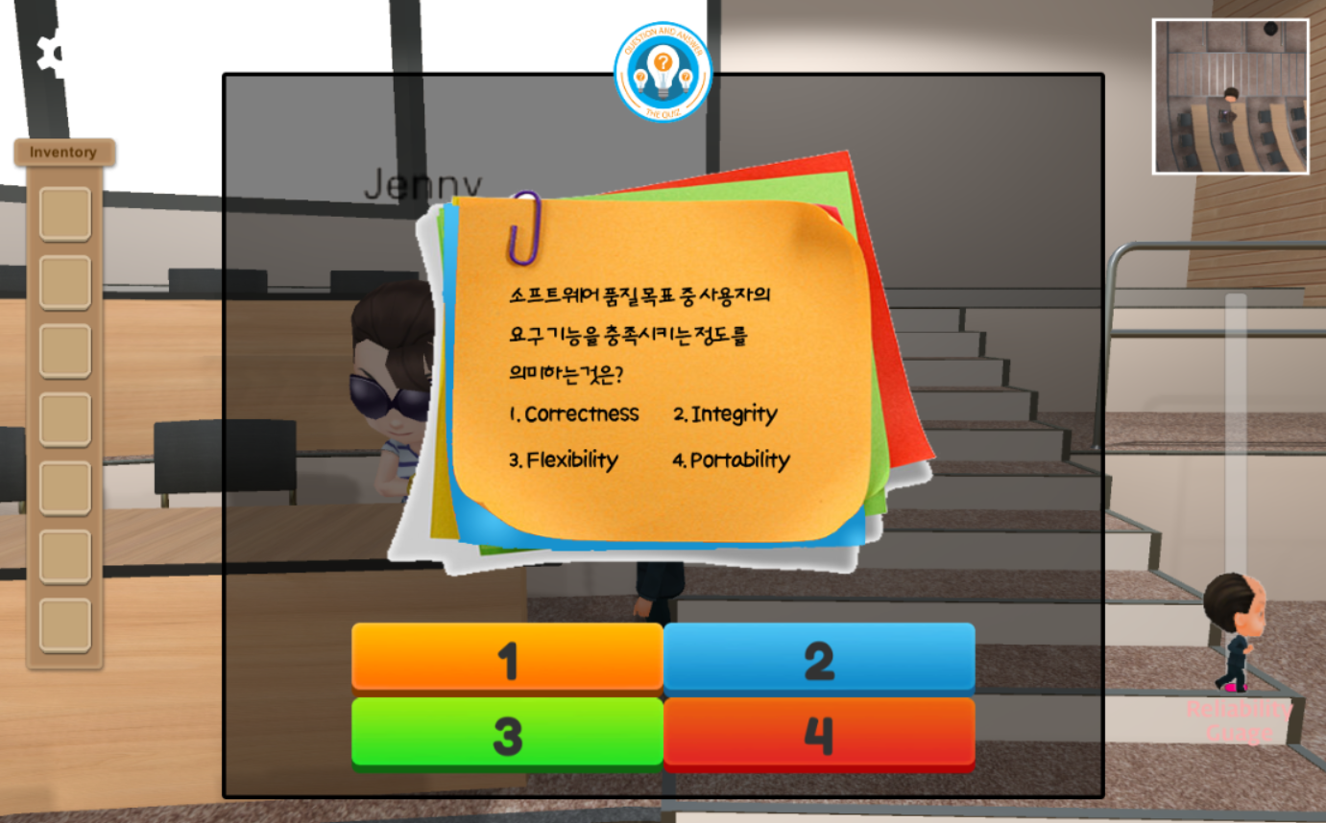
2
우리 게임은..
문제 출제
게임 중간 학생들의 질문을
해결함으로써 신뢰도 획득

Slide 13
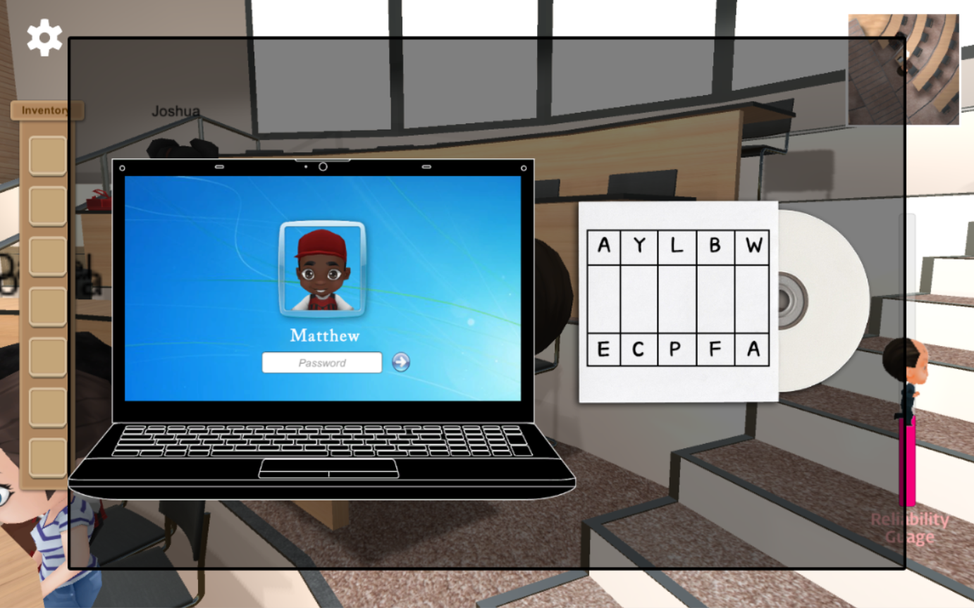
2
우리 게임은..
문제 출제
스토리를 진행하기 위한
필수요소로 창의력 문제 해결

Slide 14
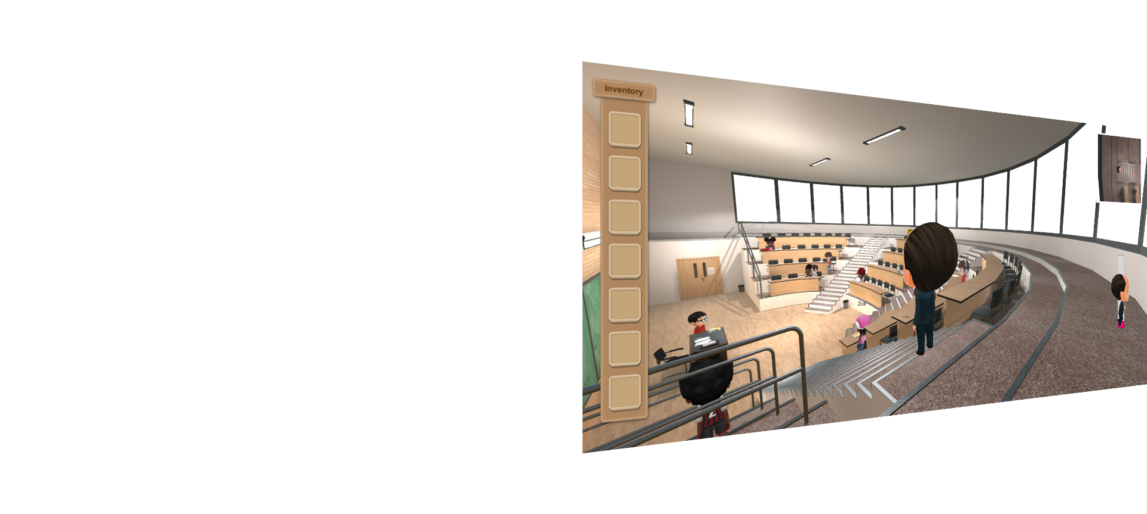
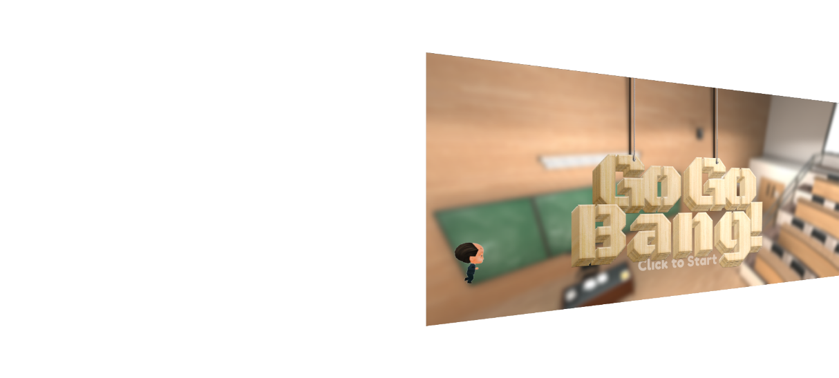
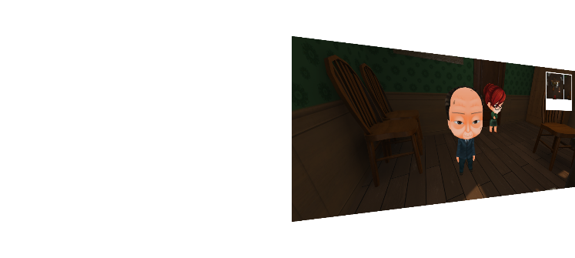
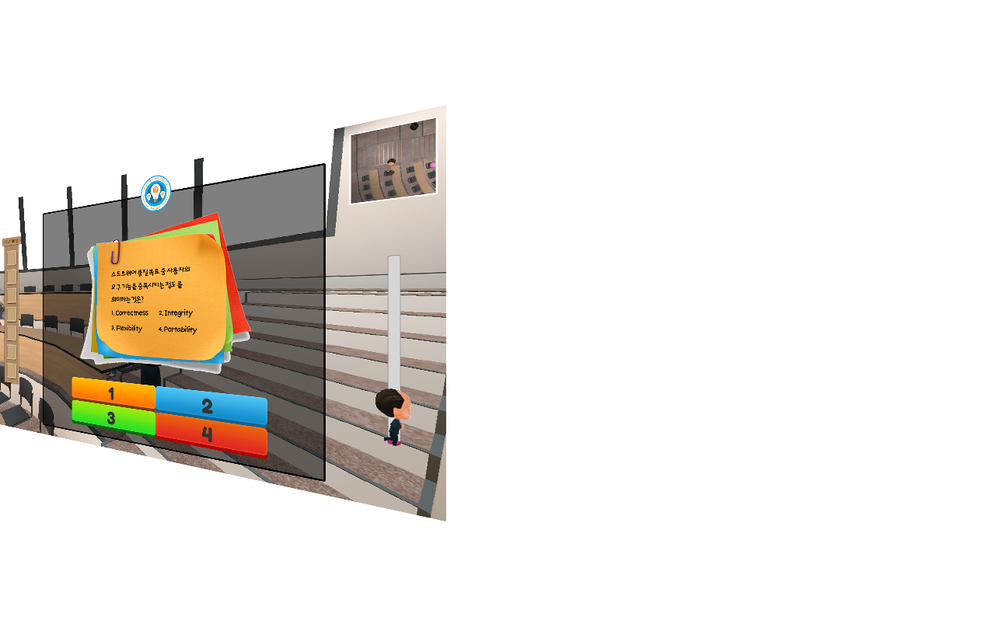
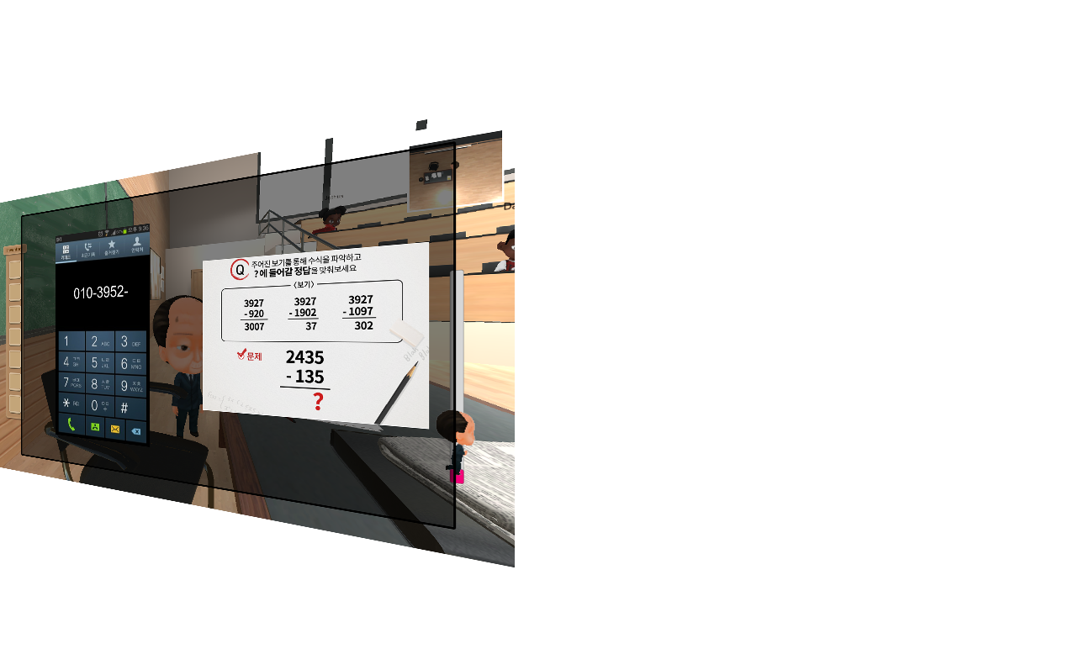
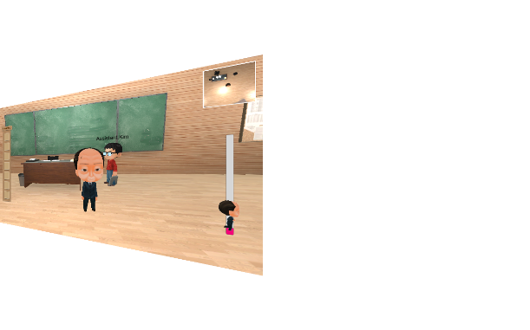
3
시연

